Slide 1
気象学会関西支部研究室紹介スライド
(2023 年)

Slide 2
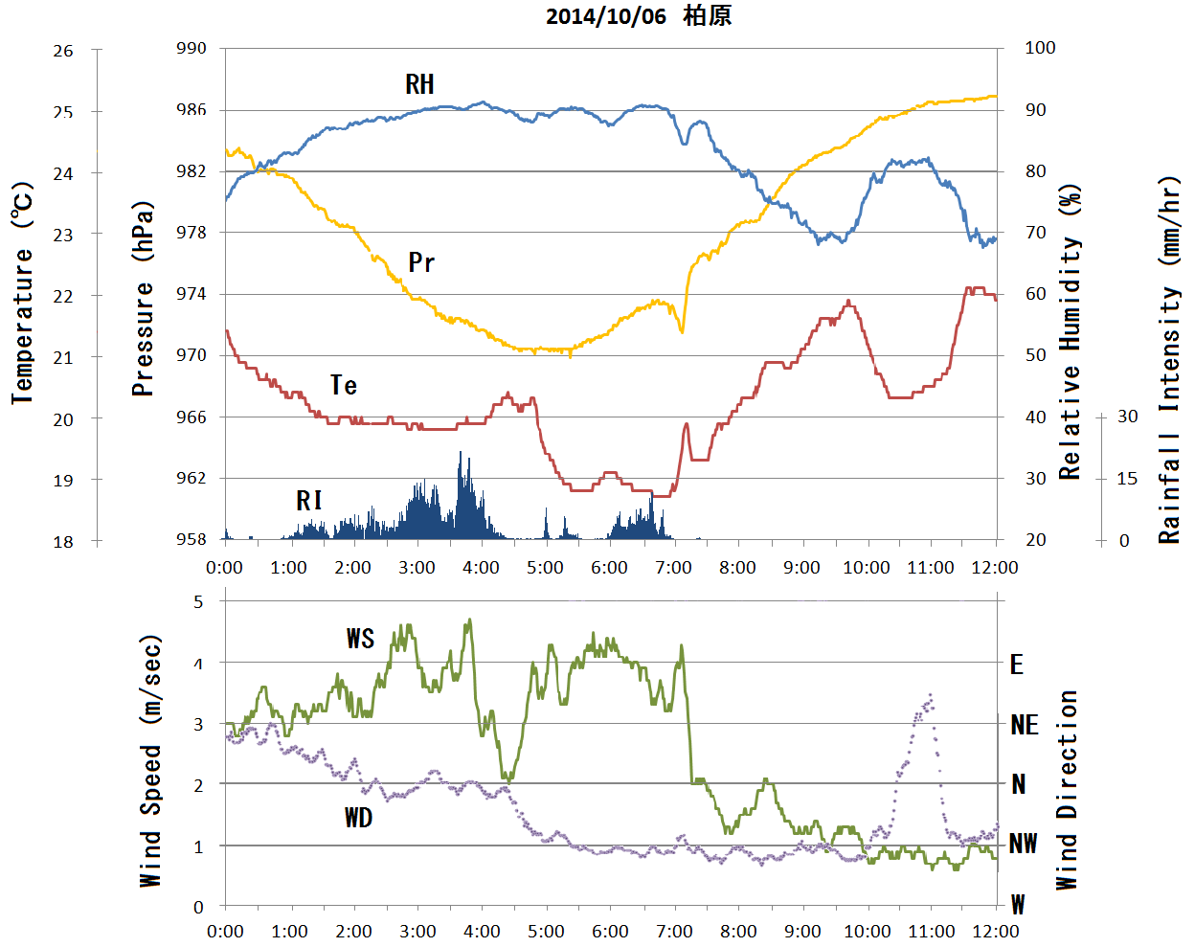
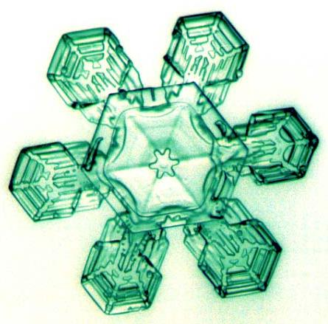
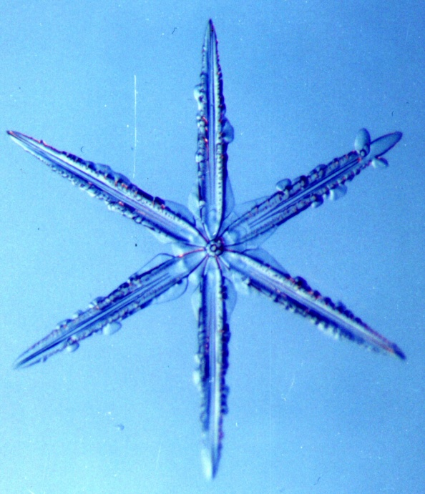

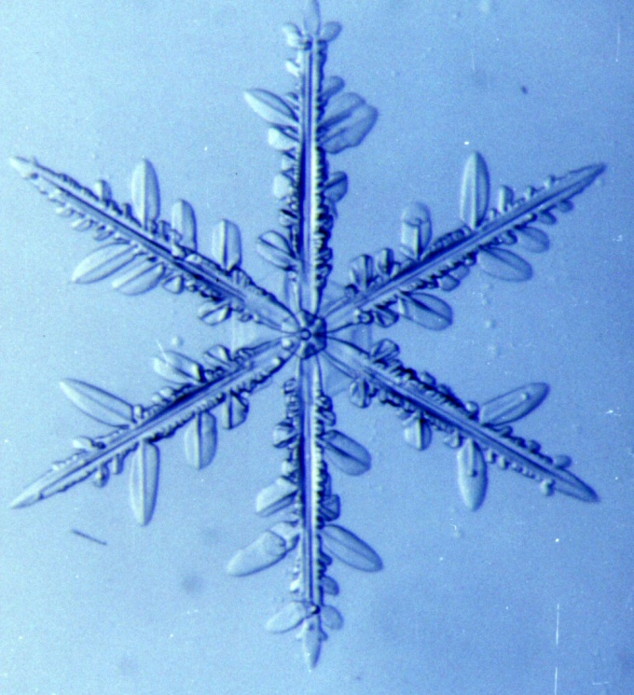
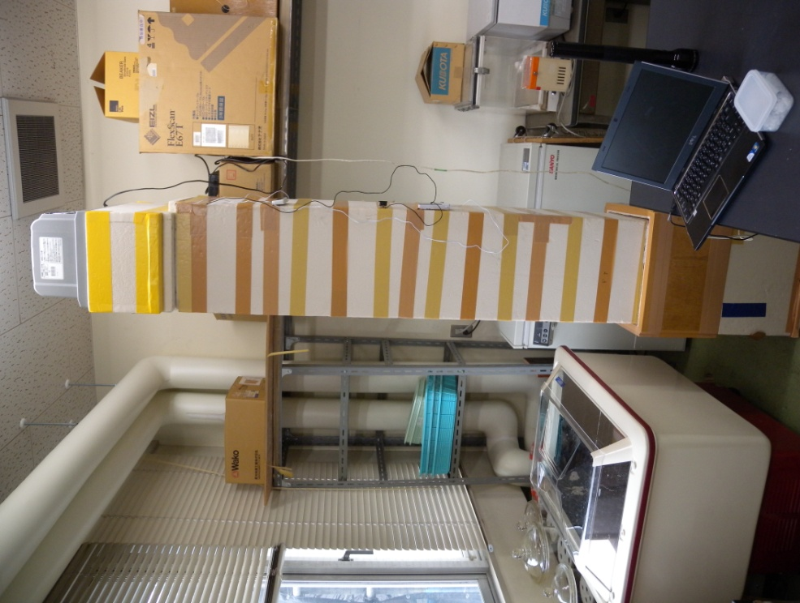
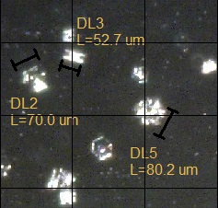
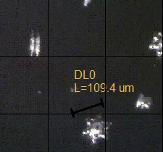
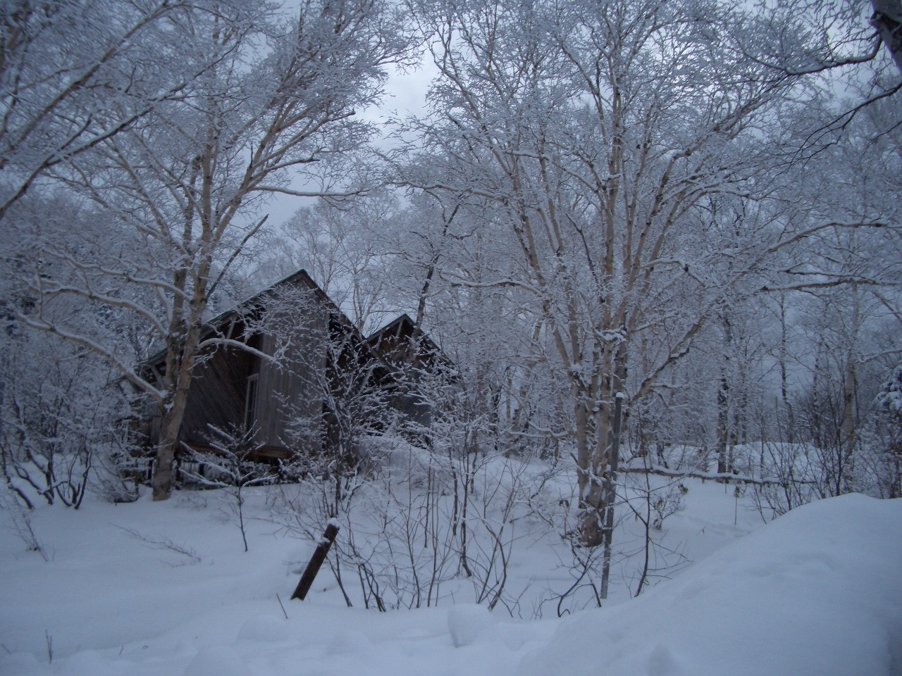
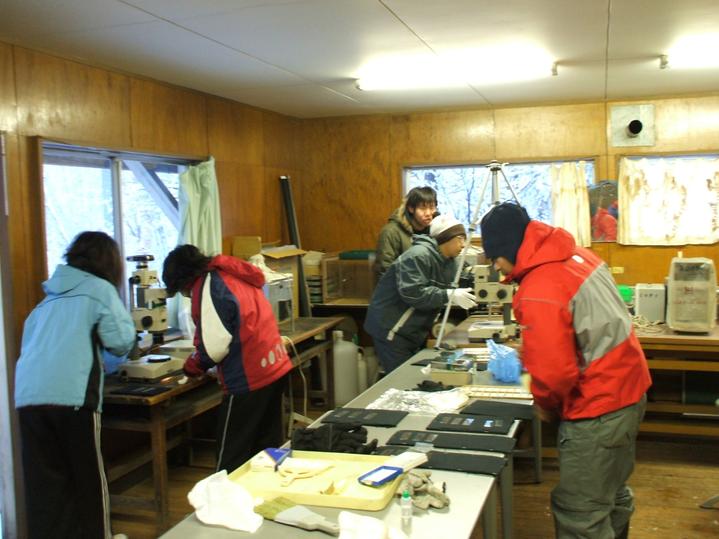
自然研究講座 大気科学研究室 小西 啓之
大阪教育大学・教養学科・自然研究講座は，理科全般を学んだ上で、一つの専門科目を選び卒業研究に取り組みます。大気科学研究室では、主として「降水を伴う大気現象（雲・雨・雪など）」をターゲットに研究を進めています。その内容は、降水に伴う気象(気圧、気温、風向風速、降水粒子の粒径分布)変化の観測や氷晶・雪結晶成長実験などです。これらを通じて気象学のみならず教育にも活かせる研究を行っています。
降雨に伴う気圧の急変現象の一例。
台風に伴うプレッシャーディップ(2014/10/06)
野外実習で撮影した雪結晶の例(志賀高原・五竜遠見)
氷晶成長実験装置と作成した氷晶の例
雪結晶観察野外実習の一こま(志賀高原)

Slide 3
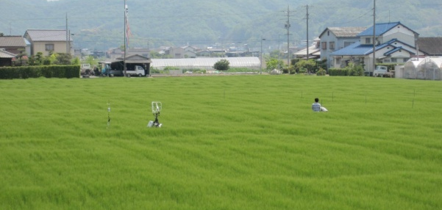
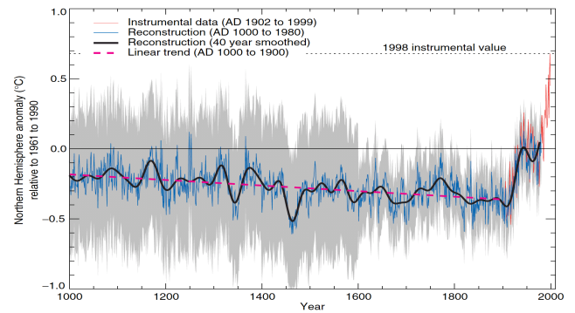
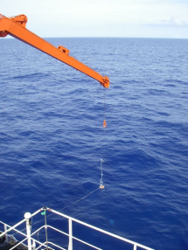
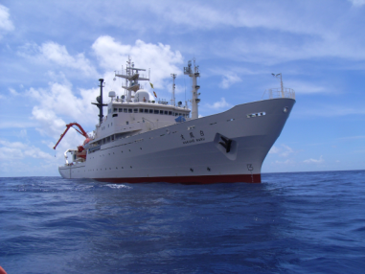
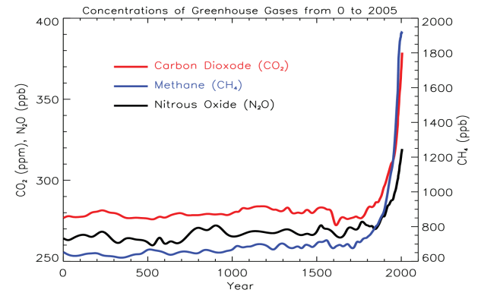
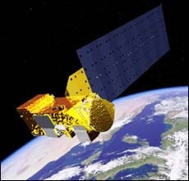
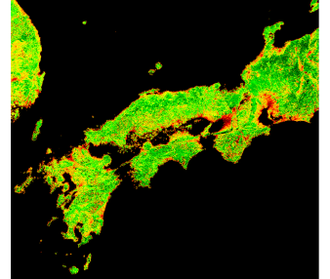
岡山大学 環境理工学部 環境デザイン工学科
大学院環境生命科学研究科 資源循環学専攻
大気環境学研究室
准教授 岩田 徹
温室効果ガスの地表面や海洋との交換に関する研究を実施しています。
iwata@okayama-u.ac.jp
地球温暖化が進行している。
CO₂などの温室効果ガス濃度の上昇が原因である可能性が極めて高い。
我々人類は、地球がこれらのガスをどんなメカニズムでどれくらい、吸収あるいは放出しているのかを知る必要がある。
森林
は、世界の陸地の半分、日本の国土の70％を占める。樹齢、樹種、気候帯によってCO₂を吸収・放出するメカニズムは大きく異なる。どこで、どのようにCO₂は交換されるのだろうか？
農耕地
は、食糧生産だけでなく、地球の温室効果ガスの放出・吸収に対して重要な役割を担っている。温暖化によって農作物の吸収・放出する温室効果ガスの量はどのように変化していくのだろう？
過去1000年間の地球の平均気温の推移
海洋
は、地球表面の７割を占める。海域による水温や生物分布の違いによって、CO₂の吸収能力は大きく異なっている。海洋はCO₂をはじめとしたガス成分をどのように吸収・放出しているのだろう？
過去2000年間の大気中の二酸化炭素、メタン、亜酸化窒素の濃度
人工衛星
は、近年最も技術開発が進んだ分野である。地球表面の様々な情報を、宇宙からひと目で得ることができるようになった。地球のどのような場所でCO₂は吸収され、植生はどう変化してきたのだろう？
炭素循環という巨視的・自然科学的視点と，人間のエネルギー消費という歴史的・社会科学的視点から，人類文明の来し方・行く末を俯瞰し，自然環境と人間社会のあるべき関係を一緒に考えてゆきます。

Slide 4
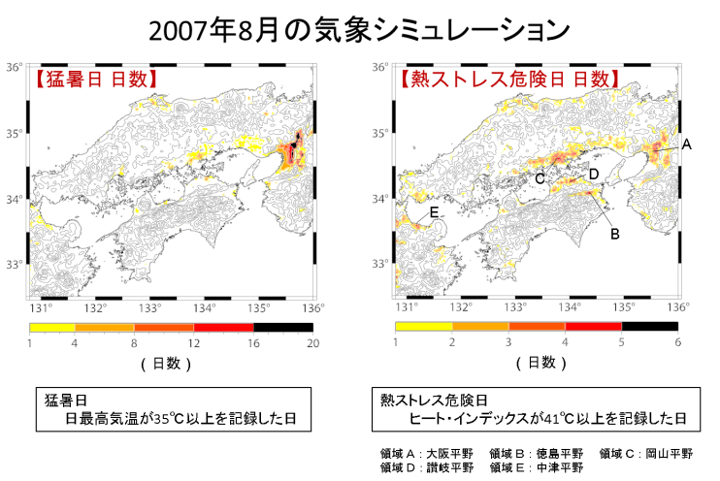
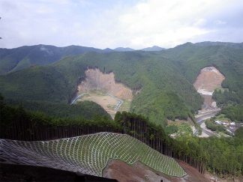
岡山理科大学の気象学分野について
岡山理科大学 生物地球学部 生物地球学科 （地球・気象学コース）
岡山理科大学の気象学分野は、他の大学にはない、人間生活に密着した気象学の教育研究に力を注いでいます。これは、フィールド・サイエンスとしての気象学を意識しており、この部分が岡山理科大学で学べる気象学の大きな特徴です。
環境気象学 （局地気象、健康と気象の関わり、農作物と気象の関わり、都市気候など） 大橋 唯太
研究事例：局地風など地域特有の気象現象のメカニズム解明
熱中症の発症と気温・湿度の関連性
極端な気象環境が果樹や野菜の生長に及ぼす影響
大気汚染など地域の大気環境の調査
防災気象学 （気象災害、豪雨と水災害（洪水・土砂災害）の関連性など） 佐藤 丈晴
研究事例：集中豪雨と豪雨災害の関連性
洪水予報等災害予報の精度向上
深層崩壊（大規模土砂災害）の危険度を評価
道路災害や路面凍結の予測
フィールドで深層崩壊を実感！
気象学・自然災害学を中心とする教育・研究からは、次のような資格取得を目指せるような授業や実習を構成しています。
気象予報士* 測量士補 技術士補* 地域調査士 公害防止管理者（大気関係） 防災士* *は現役生の合格実績あり

Slide 5
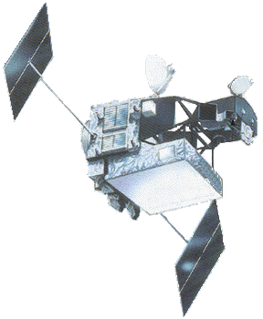
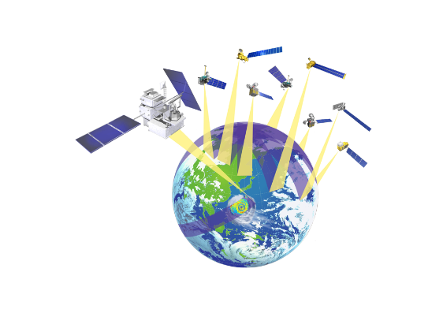
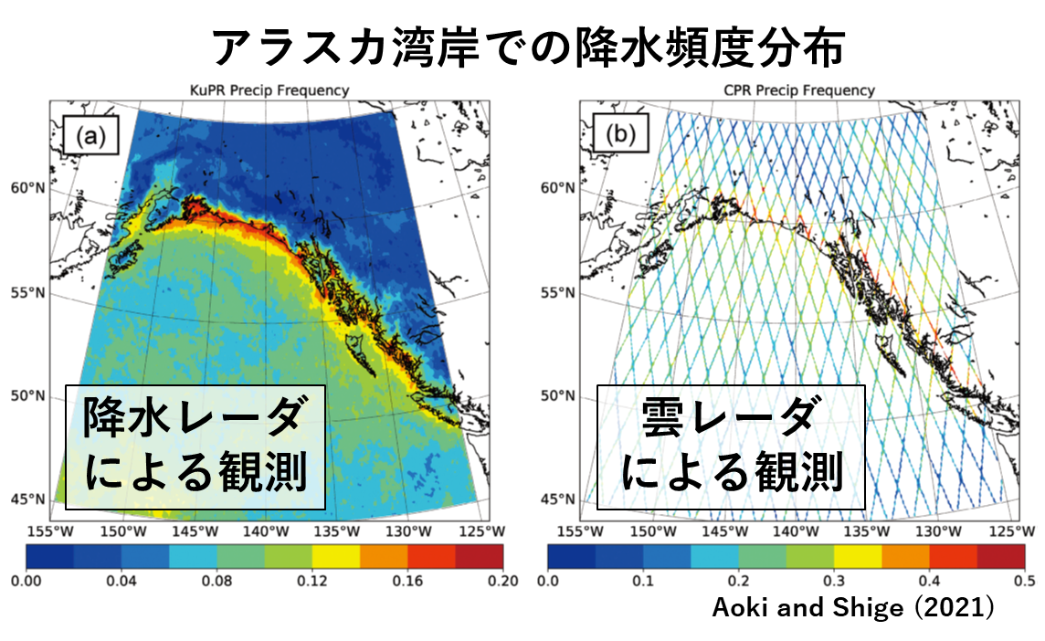
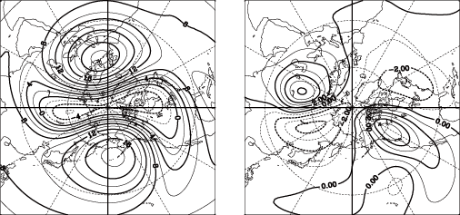
京都大学大学院理学研究科地球惑星科学専攻
物理気候学研究室
TRMM：熱帯降雨観測衛星
http://www-clim.kugi.kyoto-u.ac.jp/clim/index.html
降雨レーダ
マイクロ波放射計
GPM: 全球降水計画
研究内容
対流圏～成層圏における大気の流れは、海洋・降水や地形といった、様々な要素からなる複雑な気候システムで特徴づけられます。またその特徴は地域によって異なるため、これらひとつずつ丁寧に調べ、同時にそれらがどのように絡み合っているかを統合的に調べることが必要です。
物理気候学研究室では、成層圏循環といった大きなスケールの現象から、地形性降水といった小さなスケールの現象まで、様々な空間スケールの気象現象について研究しています。
具体的には、大気の再解析データや、衛星による観測データを用いた解析を行っています。また、JAXAから配信されている衛星全球降水マップ(GSMaP)の開発も行っています。
衛星全球降水マップ(GSMaP)の開発
(a)
Taniguchi et al. (2013)
マイクロ波放射計と呼ばれる衛星搭載センサから、陸上では地形の影響のために降水量が適切に推定できません。そのために、降水量を推定するアルゴリズムの改善を行っています。
(a) 降雨レーダによる観測結果
(b) アルゴリズム改善前
(c) アルゴリズム改善後
(b)
(c)
衛星データ解析
成層圏循環の予測可能性
観測特性の異なる様々な衛星データを用いて、世界各地の降水の特徴やメカニズムについて調査しています。
成層圏循環の予測可能性を明らかにするため、成層圏極渦（左）の線形安定性解析を行いました。すると、成長率が非常に大きな不安定モード（右）の存在が明らかになりました。
Notes:
HG明朝B 59 (見出しは189)

Slide 6


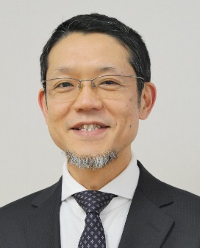
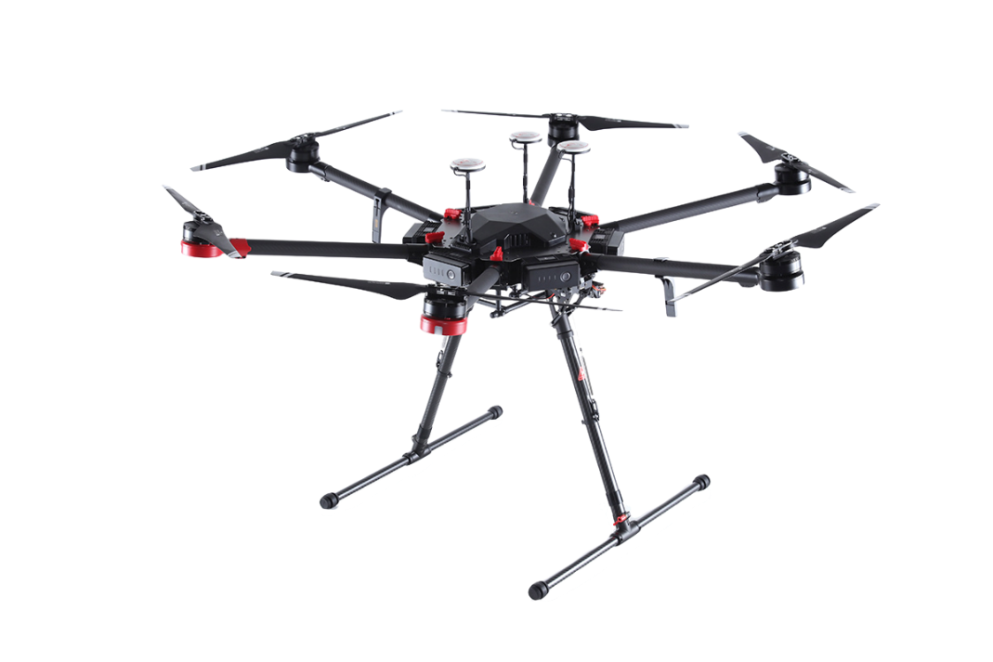
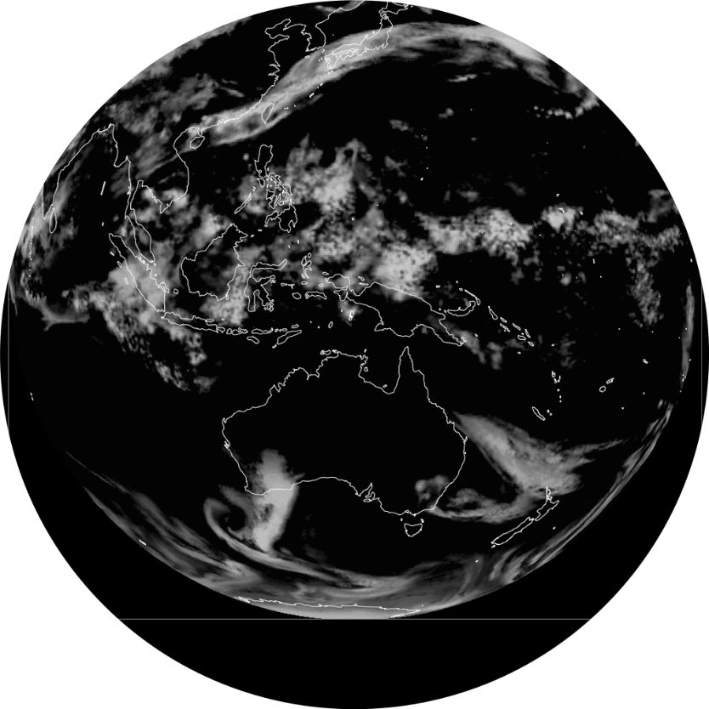
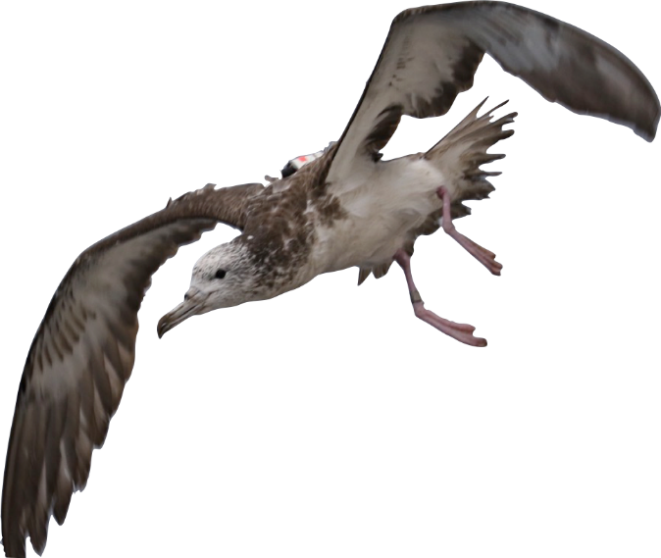
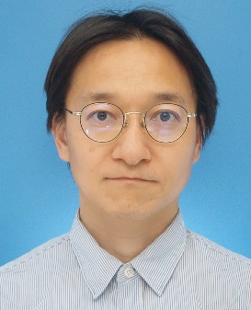
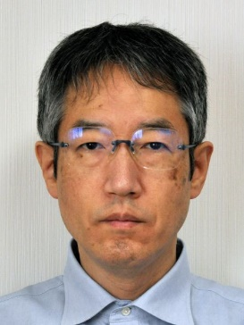
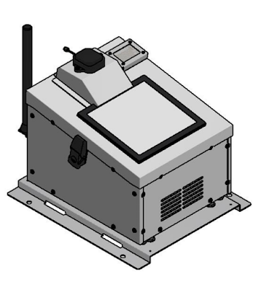
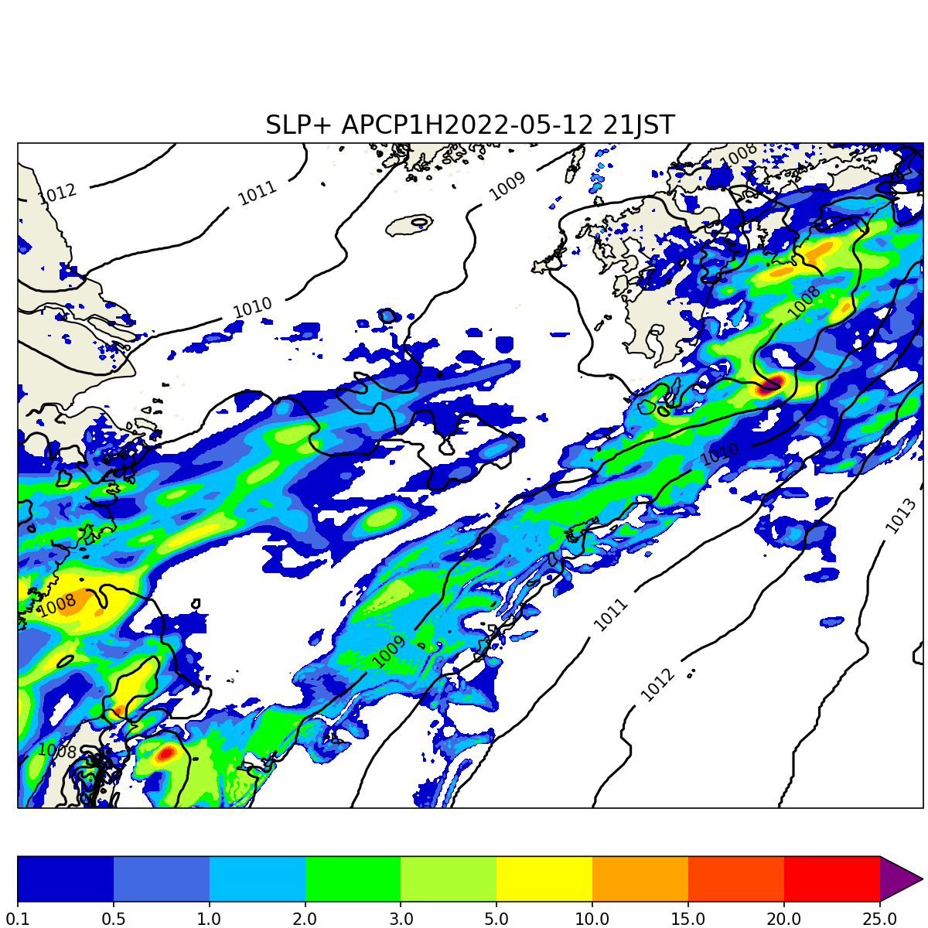
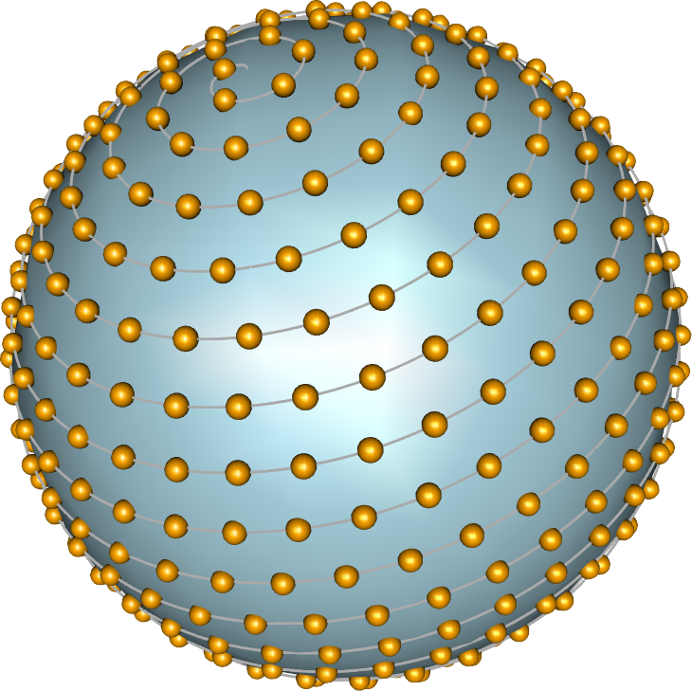
災害気候研究分野
https://www.dpac.dpri.kyoto-u.ac.jp/
異常気象の発現機構と
予測可能性
新しい観測手法の開発
教授 榎本剛
准教授 吉田聡
バイオロギング
助教 井口敬雄
ドローン
大気大循環モデル
数値計算・データ同化手法の開発
マイクロ波放射計
大気組成の変化や、大気や海洋の循環変動による異常気象・
異常天候の発現過程や予測可能性、気候変動とその機構を
解明することを目指し、大気モデルを用いた数値実験や、
大気海洋の観測、長期再解析等を用いた研究を進めています。
異常気象・異常天候の発生過程や予測可能性
様々な階層の気候モデル及びデータ同化手法の開発
バイオロギングなど新たな観測手法の開発
大気組成の変化とその気候及び災害への影響
領域気象モデル
準一様節点

Slide 7
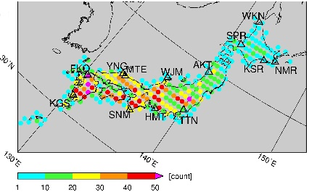
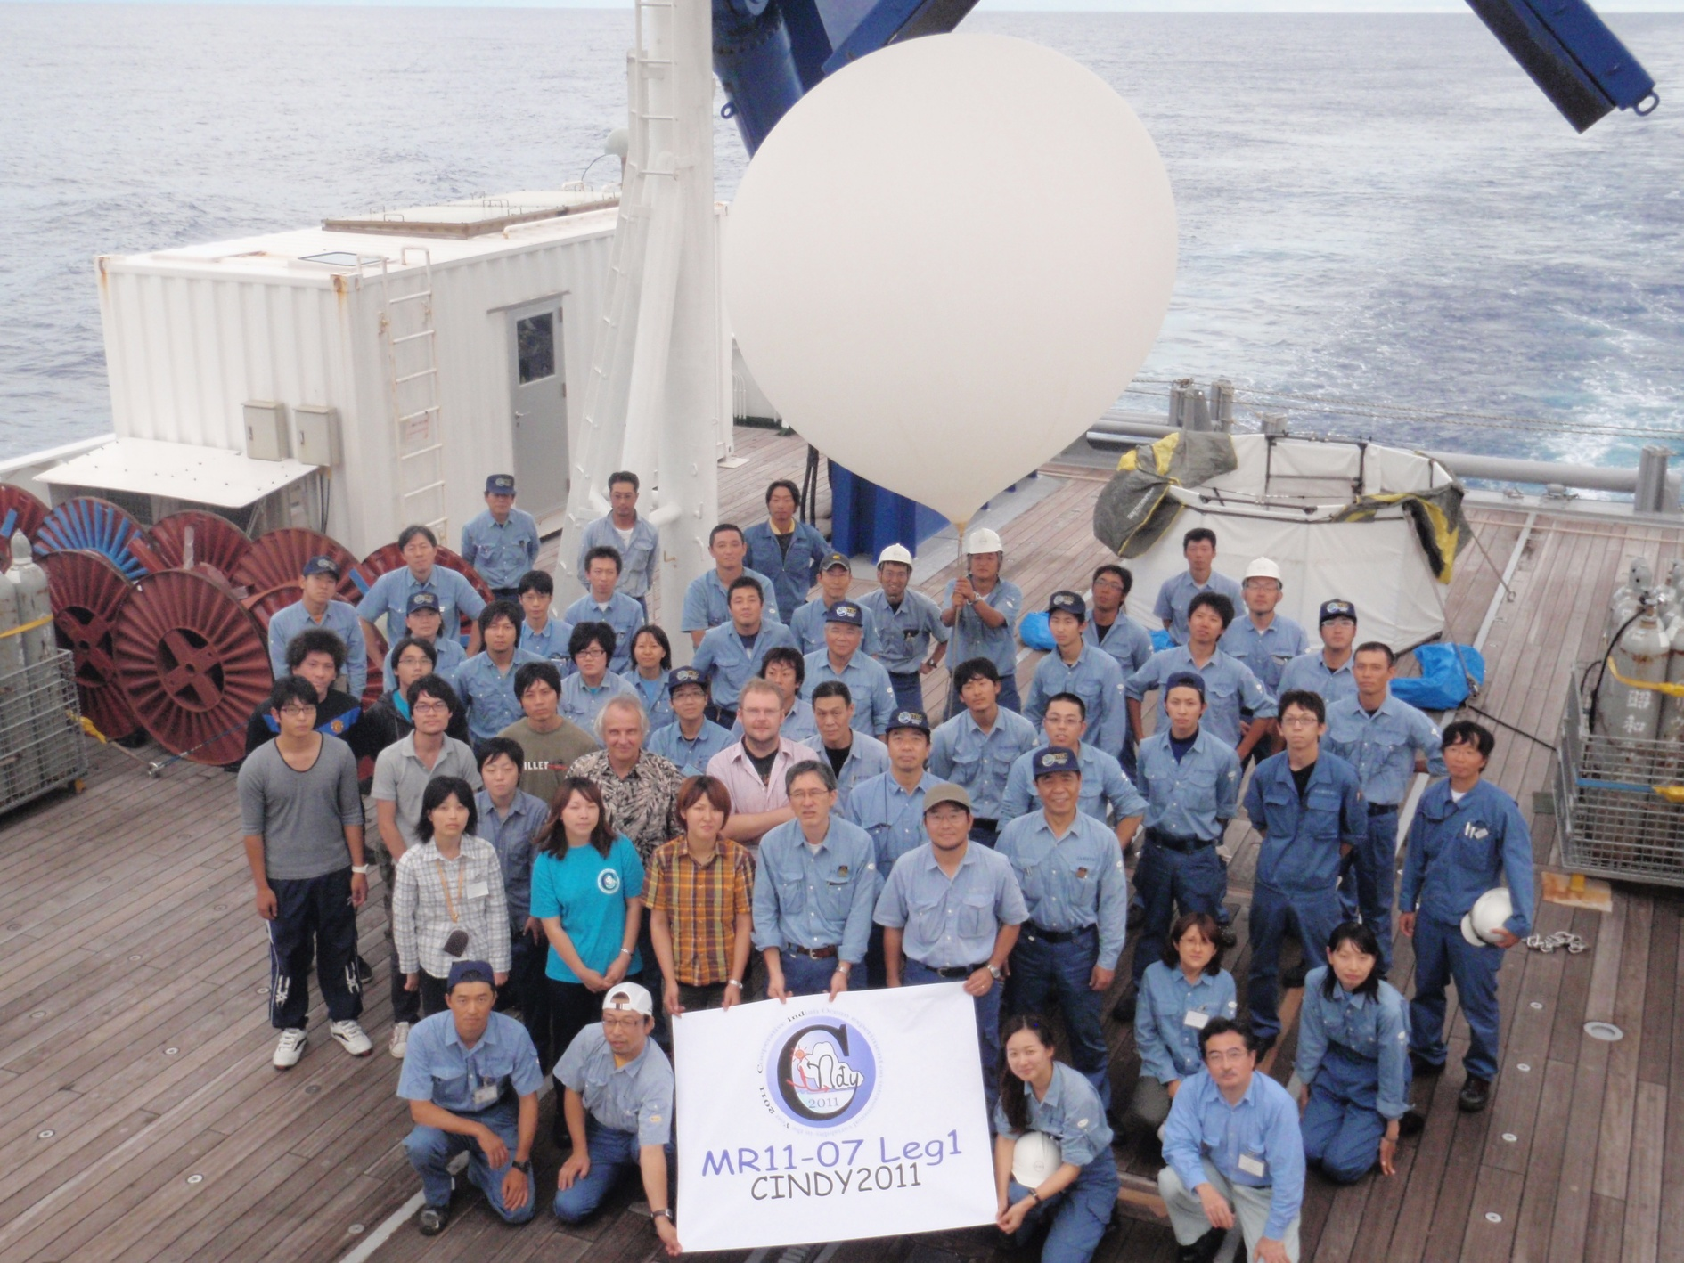
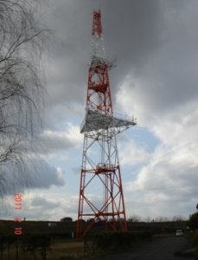
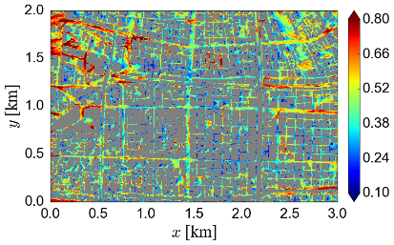
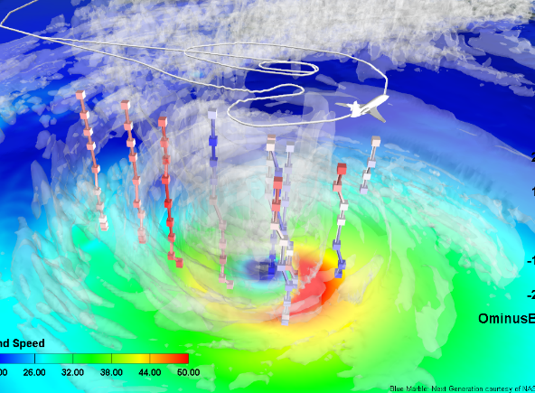
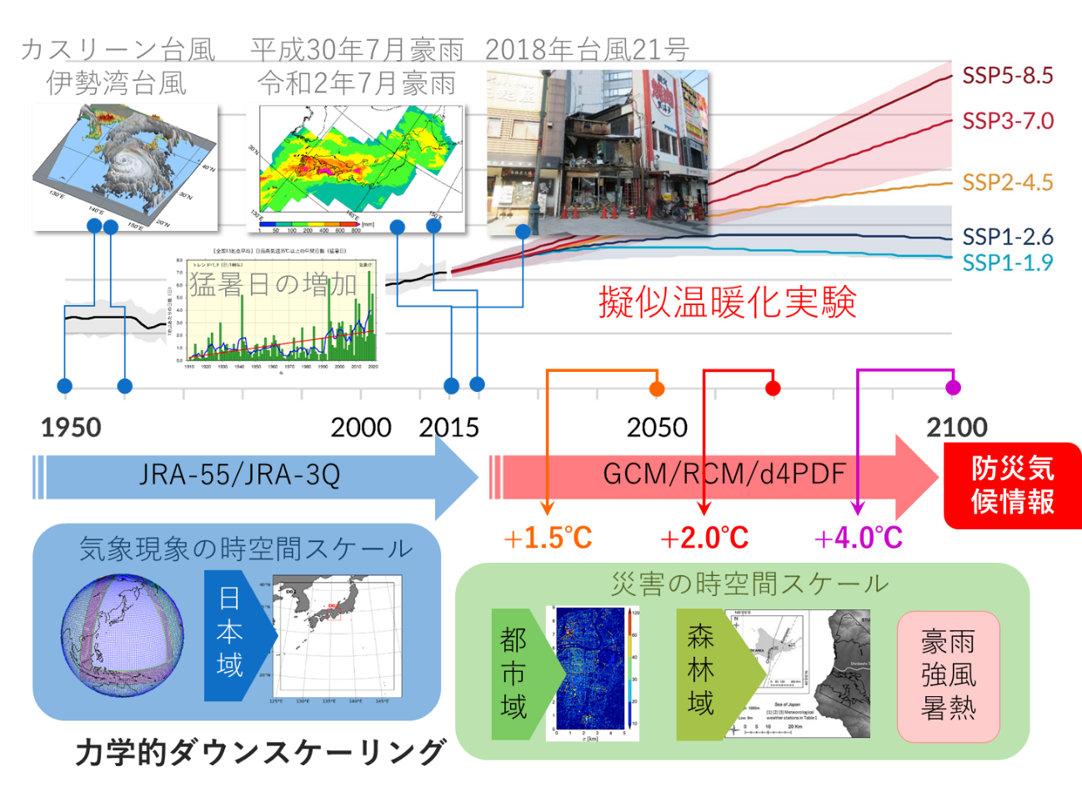
京都大学防災研究所 暴風雨・気象環境研究分野
対象 | 乱流, 突風, 境界層, 竜巻, 積乱雲, 集中豪雨, メソ対流系, 梅雨, 台風, 温帯低気圧, モンスーン, 大気・海洋/陸面相互作用, 気象予測, 気象災害, 応用気象
手法 | 衛星・航空機観測, データ解析, 数値実験・シミュレーション, データ同化
教員 | 教授 竹見哲也, 准教授 伊藤耕介, 研究員 藤原圭太, Shao-Yi Lee, 丹治星河, 平野創一朗
船舶での熱帯海上気象観測
積雲対流・台風の数値シミュレーション
京都市内での気象観測
メソ降水系の解析
市街地の気流シミュレーション
航空機観測による
台風予測精度向上
研究内容
激甚化する災害ハザードの温暖化要因の定量化
台風・低気圧・豪雨・強風・竜巻など暴風雨現象の発生メカニズムなど基礎研究から、地球温暖化による気象災害への影響を評価する応用研究までカバーしています。
市街地の気流や乱流など微細気象の研究・気象制御の研究も進めています。
大気汚染物質・放射性物質・火山灰など大気拡散の諸問題についても研究しています。
卒業生は様々な分野で活躍しています。

Slide 8
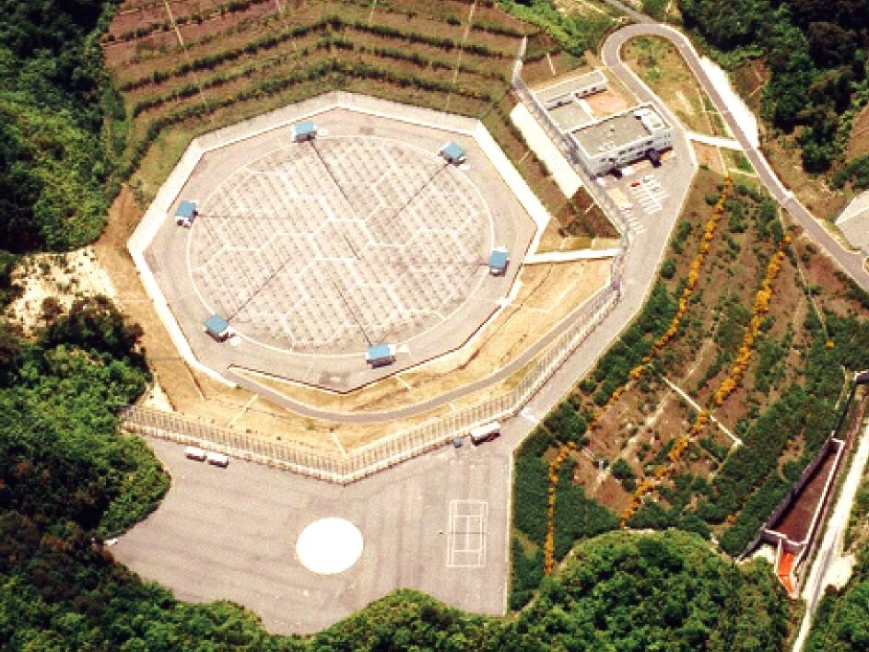
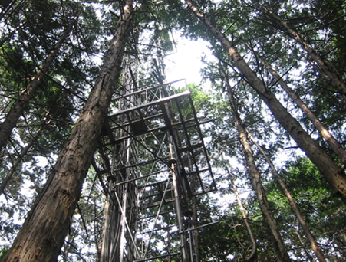
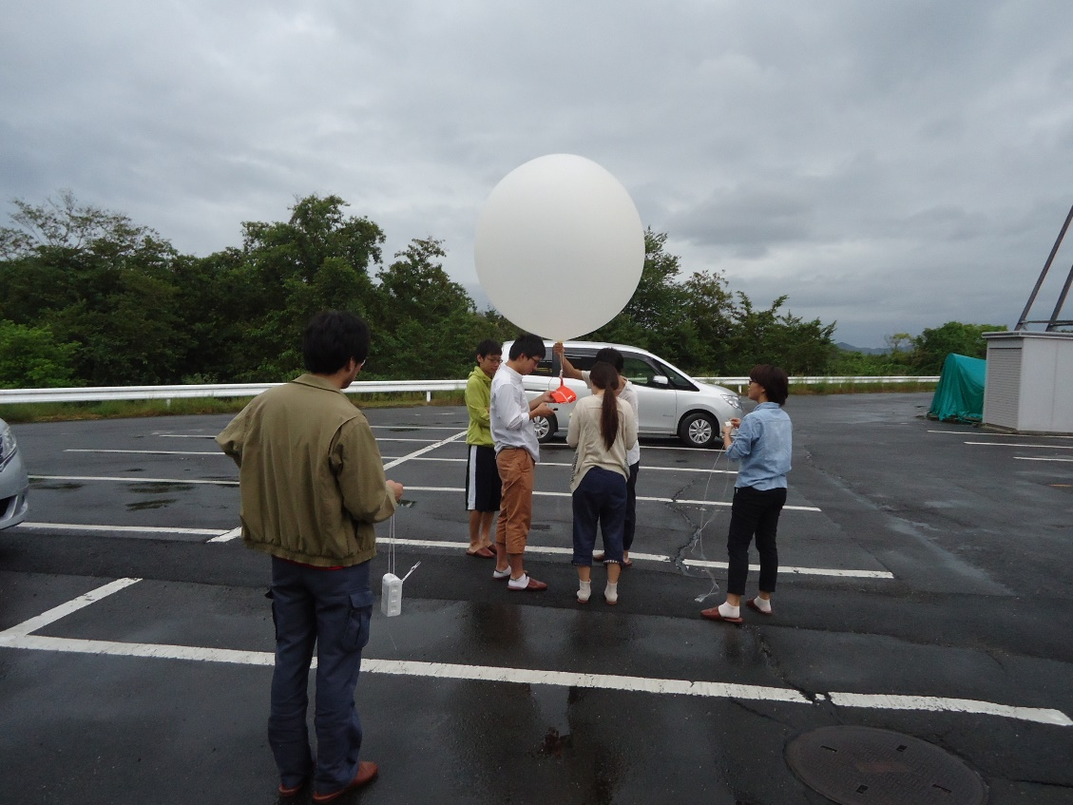
京都大学 生存圏研究所
http://www.rish.kyoto-u.ac.jp/
（協力講座： 京都大学 大学院理学研究科 地球惑星科学専攻）
教授 橋口浩之 (hasiguti@rish.kyoto-u.ac.jp)
准教授 高橋けんし (takahashi.kenshi.2v@kyoto-u.ac.jp)
大型観測施設，各種測器を使った観測的研究
衛星観測，国内外での観測によるグローバルな研究
理学(大気物理)と工学(測器・技術開発)の融合
世界最大規模を誇る
MUレーダー
微気象学的アプローチに
よる物質循環の研究
大学院生による
気球観測実習

Slide 9


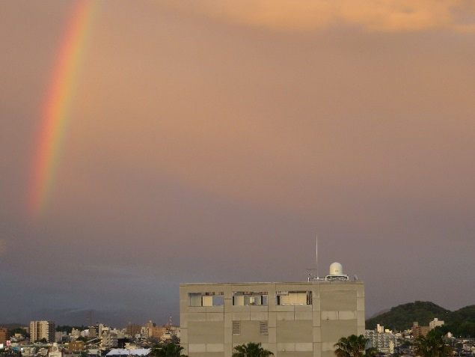
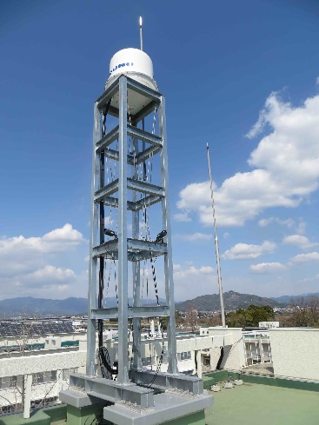
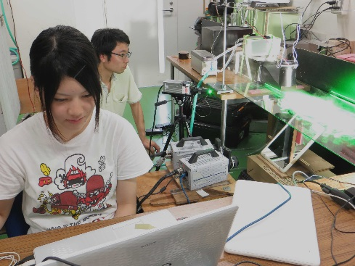
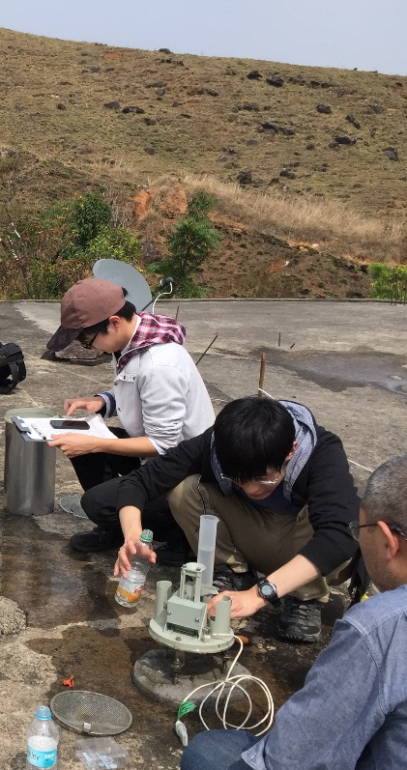
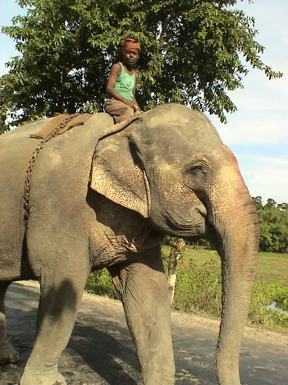
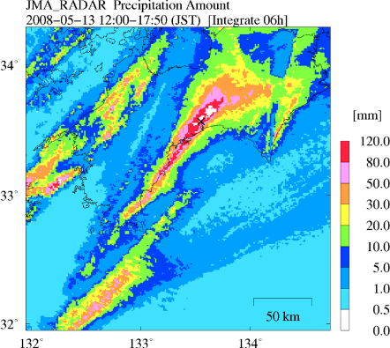
高知大学 理工学部地球環境防災学科
/ 大学院総合人間自然科学研究科理学専攻 気象学研究室
佐々浩司（気象学・流体力学）・村田文絵（気象学）
■ 特徴
高知県は日本有数の多雨地域にあります。また、土佐湾沿岸では毎年のように竜巻が発生します。このような激しい気象現象が頻発する良いフィールドが身近にある中で直接観測するなどの研究を行うことができます。
高知県内に６台のXバンドMPレーダーによるネットワークを構築し，大雨や竜巻をもたらす降水システムのメソスケール構造や降水粒子の特性まで踏み込んだ観測を行っています 。
インドモンスーン域にある世界的大雨地域に関する観測的研究も行うことができます。
朝倉MPレーダー
気象数値シミュレーション
物部MPレーダー
竜巻発生環境を調べる室内実験
■ 主な研究手法
豪雨や竜巻をもたらす降水系の観測・竜巻の発生機構を調べる室内実験・世界的大雨地域で収集したデータ等を用いた研究ができます。
インド・チェラプンジ
（年間降水量1万ミリ程度）
で雨量計メンテナンス中
高知に現れやすい
線状降水帯

Slide 10
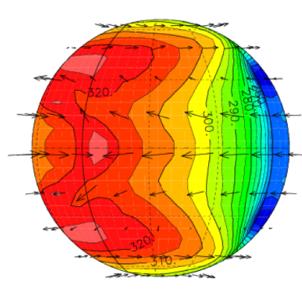
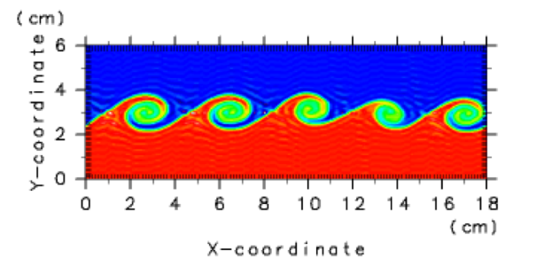
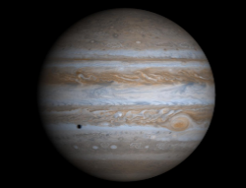
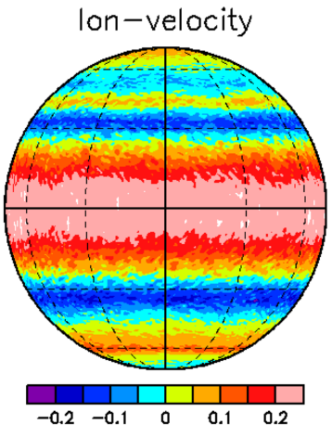
神戸大学 大学院理学研究科 惑星学専攻
流体地球物理学教育研究分野
教授：林祥介，准教授：高橋芳幸，講師：樫村博基
研究内容
  次の３つの分野の研究を通じて，惑星大気・海洋の気象や気候を支配する理の解明を目指した研究を行っています．
  惑星気象学・気候学
    地球には海があり生命が存在するのに対し, 金星と火星はそれぞれ灼熱と寒冷な環境で海は存在しません. このような違いの原因や, どの程度の確率で生命が生存可能な惑星が形成されるのかといった問題を明らかにするために, 理論的・数値実験的な研究を行っています.
  計算情報気象学
  惑星気象・気候や地球流体の振る舞いを調べる上で, 数値計算は大きな力です. 当研究室では, 数値モデルの開発と膨大な数値計算結果を処理するソフトウェアの開発にも力をいれています. そしてこれらの道具を用いて, スーパーコンピュータを駆使した数値計算を共同で行っています.
  地球流体力学
  惑星大気中の流れは, 惑星の自転と重力の効果による密度成層の影響を受け, 直感では理解しがたい奇妙な振る舞いをすることが知られています.このような流れを理解するために, 惑星大気の運動の基礎となる回転と成層が働く流体の多様な振る舞いを理論と数値実験を駆使して研究しています.
大気大循環モデルによる公転と自転が同期した惑星の大気のシミュレーション
他大学の研究者と共同開発した数値計算モデルを用いた流れのシミュレーション
探査機が撮像した木星（上図）と木星を模して行った数値シミュレーション
（右図）

Slide 11





神戸大学 大学院理学研究科 惑星学専攻
応用惑星学教育研究分野
（気象庁気象研究所との連携）
教授：川畑拓矢，准教授：吉田智
線状降水帯や局地豪雨の予測
研究内容
  集中豪雨や竜巻などによる災害が増加し, また地球温暖化が進行するなかで, 大気中の様々な現象を対象とする気象学には, さらなる発展が求められています. 私達は連携機関である気象庁気象研究所の大型計算機や実験・観測施設を活用して, 社会にも重要な意義を持ち, 様々な発展の可能性を持つ以下の２分野について気象学の研究を推進しています.
  データ同化を用いた局地豪雨予測
    近年、社会問題となっている“ゲリラ豪雨”と呼ばれる局地的大雨の予測は、その空間スケールの小ささ，時間変動の大きさによってきわめて困難です。これを成功させるには、先進的な観測データと数値シミュレーションモデルを結びつけるデータ同化技術が必要です． 本講座においては，データ同化技術を使って局地豪雨予測の精度向上に関する研究を行っています．
  電磁波リモートセンシング機器の開発・観測
  電磁波リモートセンシングとは、電磁波を用いて離れた場所の物理量を得る技術です。地球惑星科学の多くの分野では研究対象が非常に遠方にある場合や非常に大きい場合が多く、研究を進めるうえで電磁波リモートセンシングは欠かせません。本講座では雷センサ―・気象レーダー・大気ライダーの開発・観測とデータ利活用に関する研究を進めています。
水蒸気観測
水蒸気ライダ
ドップラーライダー、ドップラーレーダー、GPS可降水量を高解 像数値モデルに同化して再現した板橋豪雨(2010年7月5日)

Slide 12





神戸大学 工学部市民工学科／工学研究科市民工学専攻
気象・水文研究室 大石哲・梶川義幸
■ 研究内容
超小型Xバンド偏波レーダー
沖縄観測
最先端レーダー（超小型Xバンド偏波レーダー）による降雨量測定と降雨予測
豪雨の発生・発達メカニズムと雷の発生に関する研究
ビデオゾンデを使用した上空の降水粒子の分布とレーダーを用いた量的推定に関する研究
都市のデジタルツインを用いた災害シミュレーションによる被害予測
熱帯大気擾乱のメカニズム
気候変動
ビデオゾンデ
ビデオゾンデの画像
霰
■ 特徴
工学・理学融合のスタッフによる指導
観測，シミュレーション，解析，応用のスタッフがそろっています．
最先端の気象レーダーを開発し，ゲリラ豪雨などの予測を試みています．
他大学と共同で沖縄や京阪神で観測を行い，交流も盛んです．
雷探知装置と気象レーダーによる三次元解析

Slide 13






神戸大学 海事科学部 / 大学院海事科学研究科 海洋・気象研究室
香西克俊 （衛星リモートセンシング）・林美鶴 （海洋環境）
大澤輝夫 （気象工学）・山地一代 （大気環境）
■ 研究内容
人工衛星データに基づく風力資源量マップ
気象学・海洋学の基礎知識を基にして，
船舶の安全運航や沿岸災害の低減を目的とした海洋気象に関する研究
洋上風力発電の開発に資する風力エネルギーに関する研究
地球環境・大気環境の保全・修復を目的とした大気物質に関する研究
等の応用研究を行っています．
海上気象観測
気象数値シミュレーション
■ 特徴
海事科学部は，従来，海技士養成のために気象教育を行ってきた経緯もあって，実践・実務的な気象学を学べることに特徴があります．
専門の異なる教員がいることで，船上を含む野外観測や人工衛星データの解析，スパコンを用いた数値シミュレーションまで，様々なスタイルの研究活動ができるのも特徴の一つです．
東アジアの大気汚染物質濃度解析
物質輸送シミュレーション
風力発電所現地調査

Slide 14



同志社大学
理工学部環境システム学科/大学院理工学研究科数理環境科学専攻
地域環境研究室 山根 省三 （大気環境，気象学）
▼ 研究内容
気象観測データの解析と大気モデルの数値シミュレーションにより，地域の大気環境の実態と動態について研究しています。
3日 4日 5日 6日 7日 8日 9日 10日
▼ 主な研究テーマ
図： 京都市内（青）と梅小路公園の森の中（赤）の
気温（℃）の時間変化（2014年9月3～10日）
過去100年の地球規模の気候変動と地域の大気環境の変動との関係
領域気象モデルの再現実験による局地的な大雨や局地気候の解析
多地点地上気象観測によるヒートアイランドの実態調査
海陸風などの局地風による物質の輸送
統計手法による大気予測可能性の研究
数理モデルを用いた大気力学の研究
標高 (m)
地上風
図： 京阪奈地域の地上風の数値シミュレーション

Slide 15





奈良大学 文学部 地理学科 木村ゼミ
教授：木村圭司（気候学・地理学）
文学部なのに気候・気象を学べる!?
kimurak@daibutsu.nara-u.ac.jp
高等学校では、気象を地学で学び、気候や気象災害を地理で学びます。地理の教科書の気候分野を執筆している教員とともに学べます。
奈良大学地理学科では、文理融合の教育研究のもと、地理学研究に必要な基礎的技術、実践的なフィールドワークを学びます。ゼミ学生は理系と文系がほぼ半々で、幅広い研究が行われています。
インドネシアの気圧配置
令和元年台風19号の風と気圧配置
8月の日平均気温の平年値
高校地理Bの教科書
〈研究事例〉国内における局地風や霧の解析、積雪時の避難経路など防災への応用、モンゴルやアフリカなど乾燥地・半乾燥地の総観気候に関する研究、 さらに、インドネシアBPPT（技術評価応用庁）や京都大学との共同研究による森林火災の危険度予測などが挙げられます。手法としては、気候データの解析だけでなく、 ドローンを使った気候観測やWRFによるシミュレーション、SAR（合成開口レーダー）も含めた人工衛星画像解析など、多岐にわたっています。

Slide 16








兵庫県立大学 環境人間学部 応用気象学研究室
次世代気象衛星ひまわり8号でみる京阪神地域のヒートアイランド現象
赤外11μm帯の輝度温度の分布から都市が高温である様子がわかります．
台風がもたらす暴風雨から都市のヒートアイランド問題まで，様々な時空間スケールの現象を対象とし，気象モデルを用いた数値シミュレーション，人工衛星や気象観測データの解析などを複合的に活用しながら，そのメカニズム解明の研究を行っています．
京都
姫路
神戸
大阪
関西空港
「フィールドワーク」
台風がどの経路をたどった場合に最大風速が最大となるかを計算
気象を理解するはじめの一歩は気象を観測することから．この授業では，観測機器の仕組みを学び気象観測を行い，結果（見方，読み方）を理解し説明すること（伝え方）が正しくできるようになるのを目指します．
環境人間学部は，環境に関する政策学と技術学を人間学を基軸に融合した文理融合の学部です．
入試には文系型の選抜方法もあり，気象学に興味があるけれど自分は文系だから……とあきらめる必要はありません．
担当教員: 奥 勇一郎 oku@shse.u-hyogo.ac.jp

Slide 17

兵庫県立大学 大学院情報科学研究科 島研究室
島伸一郎（粒子ベース雲微物理モデリング）
■ 研究内容
■ 特徴
超水滴法 (Super-Droplet Method) という先進的な手法により, 高精度な雲解像モデルの開発を行っています.
エアロゾル-雲相互作用の評価や集中豪雨・雷雨のメカニズム解明に取り組んでいます.
この技術を火山噴煙やエンジン, 惑星形成などのシミュレーションにも応用しようと考えています.
情報科学研究科は2021年4月に設置された新しい大学院です.
「計算科学」と「データ科学」の基礎から広く自然・社会科学への応用まで学べます.
スパコン富岳の運用機関である理研R-CCSとも連携し研究教育を行っています.
超水滴法による洋上の浅い積雲のシミュレーション

Slide 18






広島工業大学 環境学部 地球環境学科 地球科学分野 内藤･田中ゼミ
内藤望 （雪氷学，気候学）・田中健路 （水文気象，海洋工学）
■ 研究内容
ヒートアイランドの都市気候調査や大雨の発生頻度変化など気候変化に関する研究
ヒマラヤやパタゴニアにおける氷河縮小と氷河湖との相互作用などに関する研究
九州西岸で顕著な潮位副振動（気象津波）を発生させる大気場に関する研究
西日本における気象災害に関する現地調査および発生過程に関する研究
等の基礎研究を行っています．
東シナ海上での高層気象観測
大雨発生確率の変化
■ 特徴
地球環境学科は，気象学や自然災害に関する地球科学，人工衛星ﾘﾓｰﾄｾﾝｼﾝｸﾞや地理情報システムを含む環境情報，生態系や環境保全等を学ぶ環境共生の３分野を擁し，環境に関わる幅広く実践的な知識・技術を修得できます．
野外観測，災害現地調査，数値シミュレーション，人工衛星データの解析など研究手法は多様で，国内外との共同研究も推進しています．
広島豪雨の気象庁レーダー反射強度3D分布
広島豪雨の数値シミュレーション
バイクによるヒートアイランド調査
ヒマラヤの氷河･氷河湖調査

